Slide 1


PROGRAMA
DE EFICIENCIA
ENERGÉTICA
Y GENERACIÓN
DISTRIBUIDA

Slide 2





Slide 3

PROPÓSITO

Slide 4




Promover el USO RESPONSABLE de la energía y su generación renovable, mediante PROYECTOS DE EFICIENCIA ENERGÉTICA Y TECNOLOGÍAS LIMPIAS.

Slide 5
ANTECEDENTES

Slide 6
Ley Provincial 10.572
Promoción de Eficiencia Energética
Ley Provincial 10.573
Agua Caliente Solar Térmica
Ley Provincial 10.604
Generación Distribuida
con Fuentes Renovables

Slide 7
OBJETIVOS

Slide 8
FORMAR
Gestores Energéticos
Disponer de especialistas con criterios técnicos homogéneos.
RELEVAR
PyMEs y Micro Emprendimientos
Realizar relevamientos energéticos gratuitos para las PyMEs y Micro Emprendimientos, realizados por los Gestores Energéticos.

Slide 9
OTORGAR
Créditos
Financiar, con tasas bonificadas, inversiones en eficiencia energética y generación de energía a partir de fuentes renovables.
FORTALECER
Competitividad de las empresas
Reducir el impacto de la energía en la matriz de costos.
FOMENTAR
Desarrollo sostenible
Usar eficiente y responsablemente la energía e incorporar generación más limpia.

Slide 10
DESTINATARIOS

Slide 11


PYMES Y MICRO
EMPRENDIMIENTOS
Empresas radicadas en la provincia de Córdoba cuya actividad pertenezca a los rubros:
Industria
Comercio
Turismo
BENEFICIOS
Relevamiento Energético GRATUITO.
Acceso a CRÉDITOS.

Slide 12



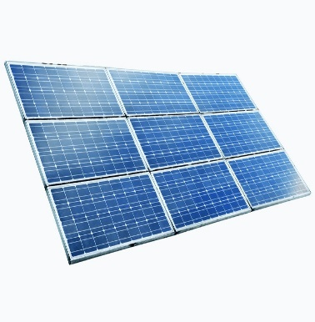

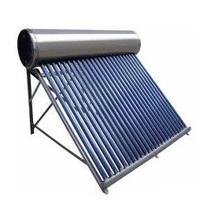

RESIDENCIALES
Cordobeses podrán aplicar para invertir en eficiencia energética, transformarse en usuarios generadores o incorporar termotanques solares.
BENEFICIOS
Acceso a
CRÉDITOS.

Slide 13

GESTOR
ENERGÉTICO
Especialistas vinculados al estudio de la energía pueden aplicar para ser Gestores Energéticos.
BENEFICIOS
Capacitación GRATUITA.
Honorarios por relevamientos en PyMES.

Slide 14
FINANCIAMIENTO

Slide 15



FONDO para CRÉDITOS
$ 600.000.000
$ 200.000.000
$ 100.000.000
$ 300.000.000

Slide 16


CRÉDITO BANCO DE CÓRDOBA
EMPRESAS
Monto máximo $ 2.500.000
Plazo hasta 60 meses
Meses de gracia hasta 24
Compra de equipos comercializados por una empresa CON CONVENIO BANCOR
Compra de equipos
a un comercio SIN CONVENIO BANCOR
TNA
0%
UVA
+ 5% TNA

Slide 17
CRÉDITO BANCO DE CORDOBA
RESIDENCIALES
Monto máximo $ 250.000
(o hasta 3KW)
Plazo en 12, 24, 36, 48 y 60 meses
Aplicable a todos
los plazos de financiamiento
TNA
FIJA 0%
100%
FINANCIAMIENTO

Slide 18


CRÉDITOS CFI
EMPRESAS
Créditos hasta $500.000
Créditos de $500.000 a $ 4.000.000
Tasa de interés 15% tope máximo
Tasa de interés 30% tope máximo
El porcentaje de financiamiento
no podrá superar el
80%
DE INVERSIÓN
Empresa MICRO
son HASTA 48 meses con HASTA 12 meses de gracia incluidos
Empresa PyME
son HASTA 84 meses con HASTA 24 meses de gracia incluidos

Slide 19

SUBSIDIOS CFI
GESTORES Y EMPRESAS
$ 40.000.000
Capacitación de Gestores Energéticos.
Financiamiento de Honorarios Profesionales para la realización de Relevamientos Energéticos.

Slide 20
BENEFICIOS

Slide 21

BENEFICIOS
IMPOSITIVOS
Ley de GENERACIÓN DISTRIBUIDA
TODAS LAS CATEGORÍAS TARIFARIAS
CATEGORÍA TARIFARIA
NO RESIDENCIAL
Exención al pago del impuesto
Respecto a los ingresos obtenidos por la inyección de energía.
Reducción de
hasta 5%
De ingresos brutos para Contribuyentes durante 5 años.
Exención al Pago
Del Impuesto de sellos.
CATEGORÍA TARIFARIA RESIDENCIAL
Reducción de hasta 20%
Sobre el impuesto inmobiliario durante 5 años.

Slide 22

BENEFICIOS
TARIFARIOS
EPEC
Las empresas y emprendimientos que se comprometan a realizar planes de mejora para reducir picos de demanda podrán solicitar contratos de menores potencias, reduciendo los cargos fijos en sus facturaciones de energía.

Slide 23
PROCEDIMIENTO

Slide 24
GESTORES ENERGÉTICOS
Postulan a través de un formulario on-line disponible en la página del Ministerio de Servicios Públicos.
Un comité técnico selecciona hasta 120 gestores.
Reciben capacitación en Córdoba capital y el interior provincial.
Se les asignan empresas beneficiarias para realizar los relevamientos.
Se entregan los relevamientos y como contraprestación reciben honorarios profesionales.

Slide 25
EMPRESAS
Postulan a través de un formulario on-line disponible en la página del Ministerio de Servicios Públicos.
Un comité técnico selecciona hasta 500 PyMEs y Micro emprendimientos.
Se les asignan gestores para que les realicen los relevamientos sin costos.
Con los relevamientos realizados como pre-requisito, tramitan los financiamientos para ejecutar los planes de mejora.

Slide 26
RESIDENCIALES
Solicitan presupuesto a un comercio proveedor de equipamiento adherido al Banco de la Provincia.
El comercio gestiona el financiamiento frente al Banco de la Provincia.

Slide 27
GENERACIÓN DISTRIBUIDA
Solicita reserva de Potencia a la distribuidora a través de un formulario on-line disponible en la página de la Secretaría de Energía de Nación.
Una vez aceptada la reserva, el usuario procede a realizar la instalación a través de un instalador habilitado.
Concluida la instalación, solicita conexión de un medidor bidireccional a través de un formulario on-line disponible en la página de la Secretaría de Energía de Nación.
Una vez instalado el medidor, recibe el certificado de usuario generador que le permitirá recibir los beneficios fiscales provinciales y nacionales.

Slide 28
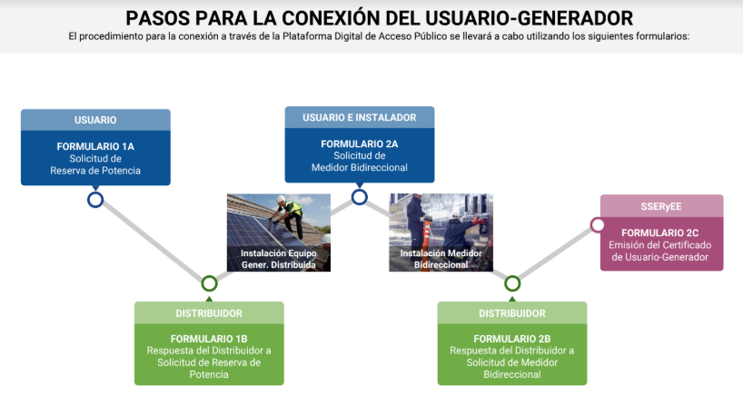

Slide 29
BENEFICIOS FISCALES
Con el certificado de usuario generador emitido por la Secretaría de Energía de Nación, gestiona los beneficios fiscales.
Para los clientes residenciales descuento del 20% del impuesto neto inmobiliario para todos los rangos de valuación de inmuebles, con un monto tope anual de descuento de $ 5.000 por cada KW de potencia instalada, durante 5 años.
Para los comerciales e industriales descuento de hasta el 5% del impuesto sobre los ingresos brutos, con monto tope por cada KW de potencia instalada, que oscila entre $ 2.000 y $ 4.000 de acuerdo a la categoría tarifaria eléctrica que corresponda, por 5 años.

Slide 30
BENEFICIOS FISCALES
Los beneficios fiscales sumados a los ahorros energéticos por autoconsumo de la energía generada, pretenden acelerar la recuperación del 80 % de la inversión en 5 años, aproximadamente.

Slide 31
PROXIMOS PASOS EN GENERACIÓN DISTRIBUIDA
Portal de la Secretaría de Energía de Nación en línea y reglamentaciones nacionales afines.
Portal de la Secretaría de Energía de Nación detallando equipamiento homologado o certificado.
Resoluciones de Ersep estableciendo procedimientos tarifarios para los excedentes de energía inyectados, posibles transferencias de créditos, además de plazos y sanciones para las diferentes etapas de instalación y habilitación.
Registro provincial de instaladores habilitados.
Contratos entre los usuarios y las distribuidoras .
Aplicativo para recibir los beneficios fiscales.

Slide 32


LA GESTIÓN DEL PROGRAMA INVOLUCRA EL ESFUERZO CONJUNTO DE LAS SIGUIENTES REPARTICIONES Y ORGANIZACIONES:
Ministerio de Servicios Públicos
Ministerio de Industria, Comercio y Minería
Secretaría de Planeamiento y Modernización
Agencia Córdoba Turismo
Consejo Federal de Inversiones - CFI
Banco de Córdoba

Slide 33
INSTITUCIONES COOPERANTES
Empresa Provincial de Energía Córdoba (EPEC)
Universidad Tecnológica Nacional
Federaciones de Cooperativas Eléctricas
Cámaras Empresariales y Colegios Profesionales Afines
Ministerio de Finanzas
CEC - CIECS (Conicet-UNC)

Slide 34
MUCHAS
GRACIAS

